Slide 1


BIOMA
Αποκεντρωμένη διαχείριση των βιοαποβλήτων και Αξιοποίησή τους με χρήση εναλλακτικών και καινοτόμων συστημάτων επεξεργασίας
Παραδοτέο 2.2.3 – Πλατφόρμα Τηλεπαρακολούθησης

Slide 2
Παραδοτέο | 2.2.3
Πλατφόρμα Τηλεπαρακολούθησης
Σκοπός:
δημιουργία πλατφόρμας για:
      τηλεπαρακολούθηση,
      συλλογή,
      οργάνωση,
      απεικόνιση (visualization)
    δεδομένων σχετικά με τα σημεία παραγωγής/συλλογής οργανικών αποβλήτων (π.χ. αποτύπωση σε GIS, δεδομένα πληρότητας/βάρους) και με τις μονάδες επεξεργασίας (πχ. παρακολούθηση κρίσιμων παραμέτρων διεργασιών)

Slide 3
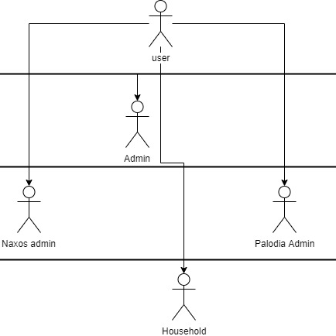
Παραδοτέο 2.2.3
Είδη χρηστών
3

Slide 4
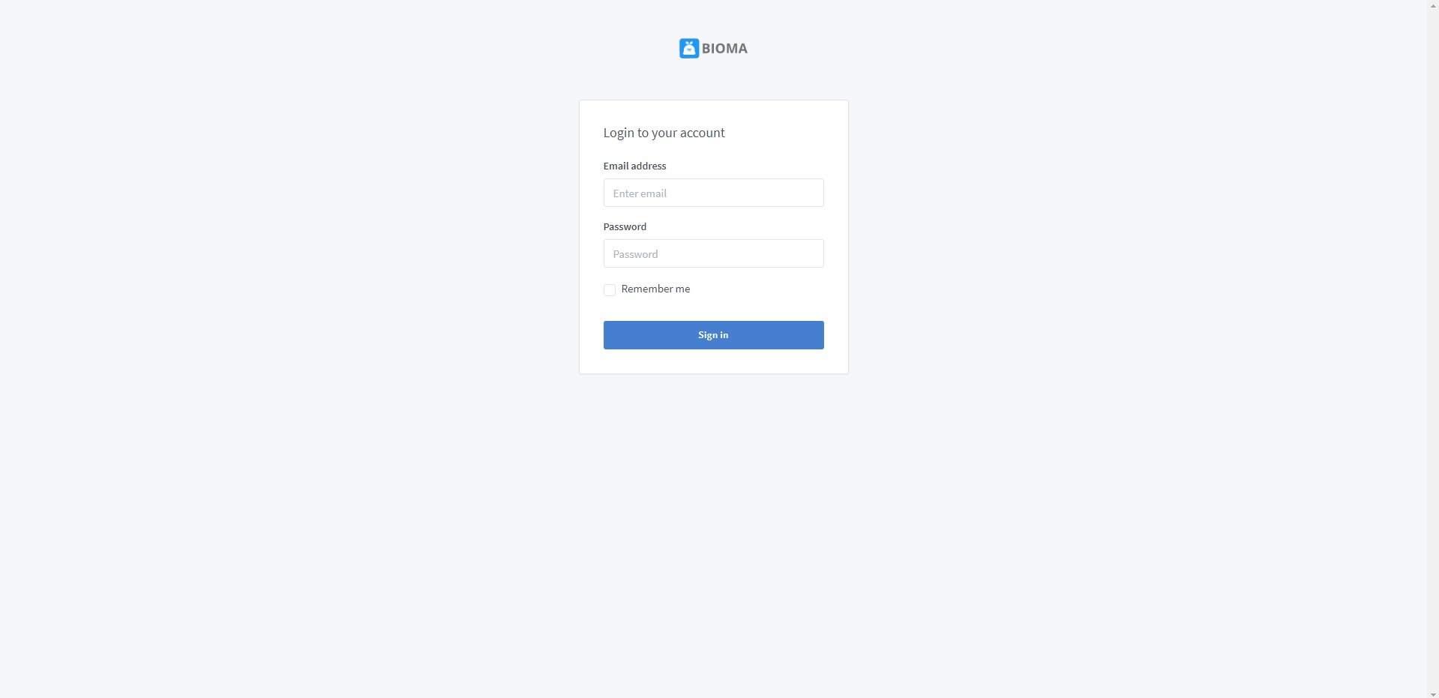
Παραδοτέο | 2.2.3
Είσοδος στην πλατφόρμα

Slide 5
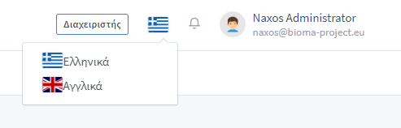
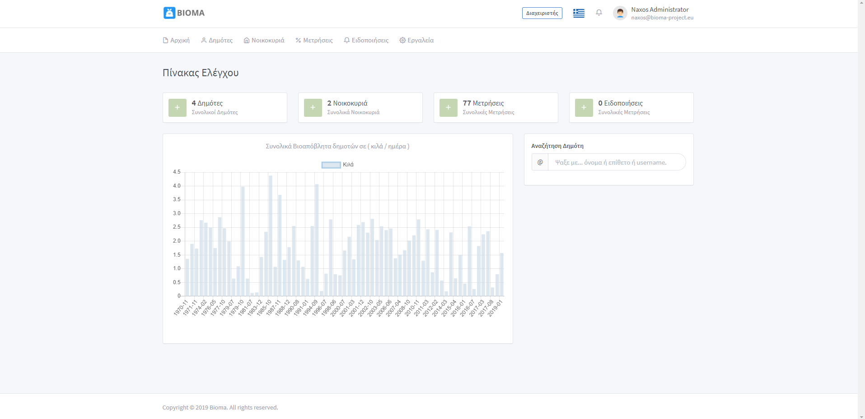
Παραδοτέο | 2.2.3
Είσοδος στην πλατφόρμα

Slide 6
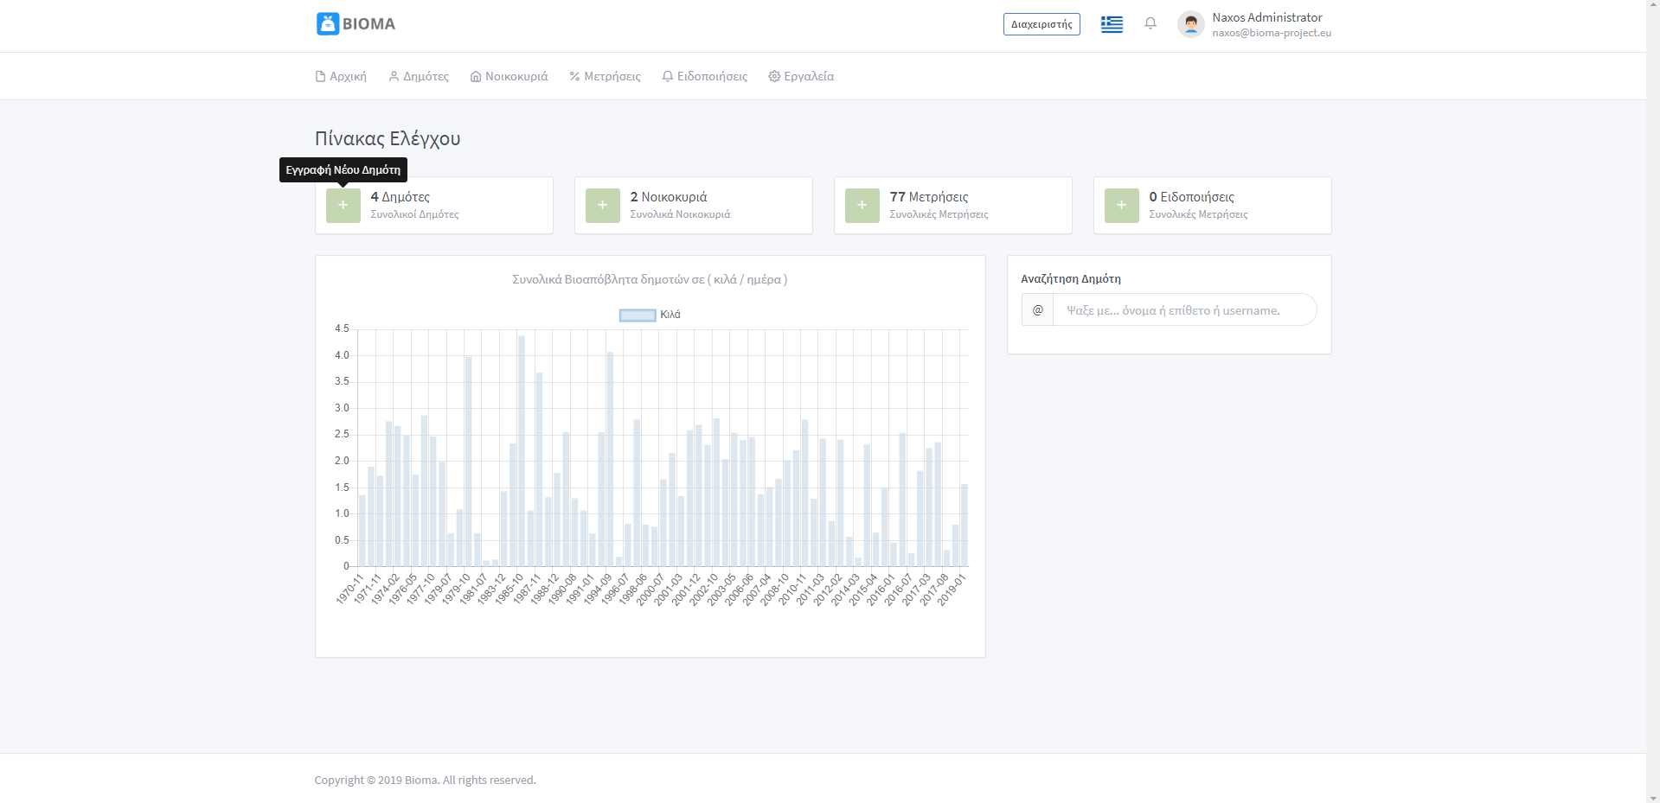

Παραδοτέο | 2.2.3
Είσοδος στην πλατφόρμα

Slide 7
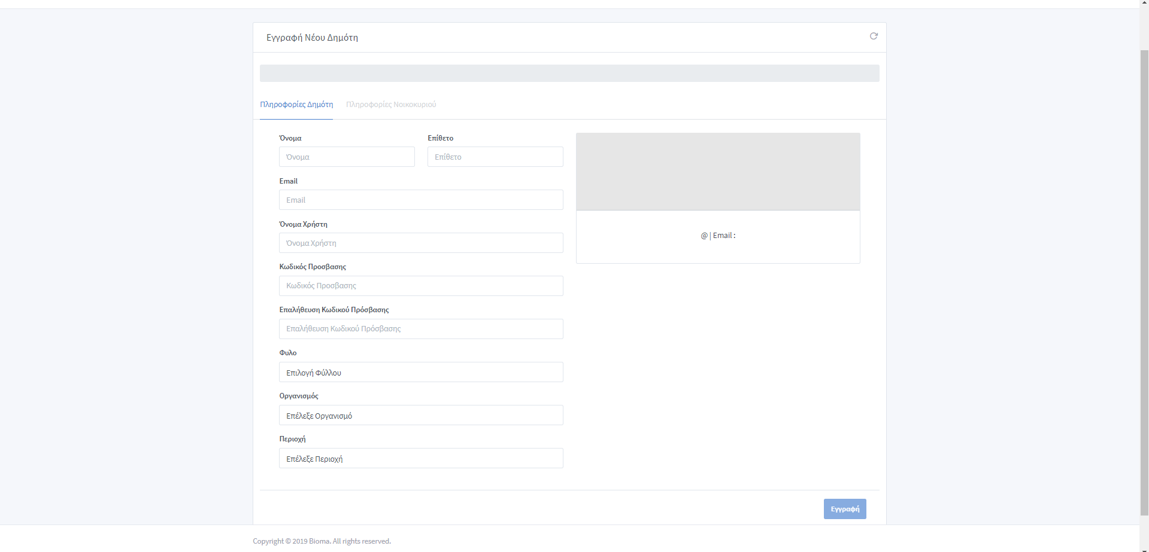
Παραδοτέο | 2.2.3
Εγγραφή νέου Δημότη

Slide 8
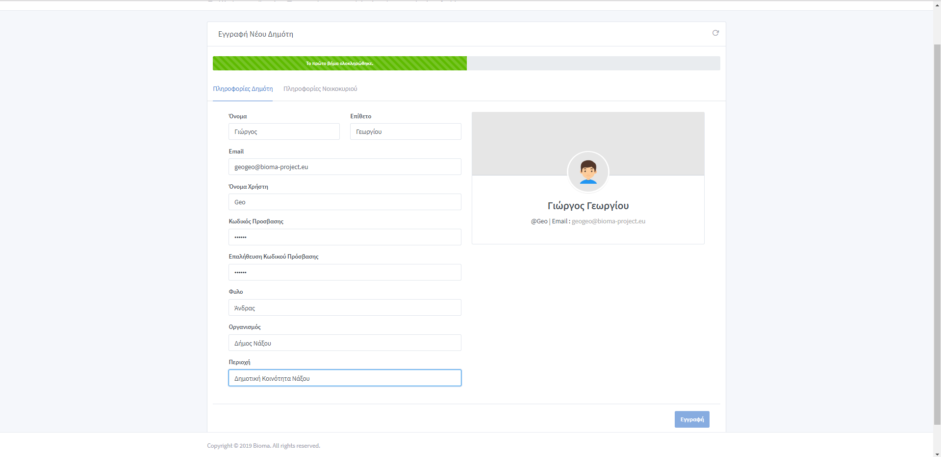
Παραδοτέο | 2.2.3
Εγγραφή νέου Δημότη

Slide 9
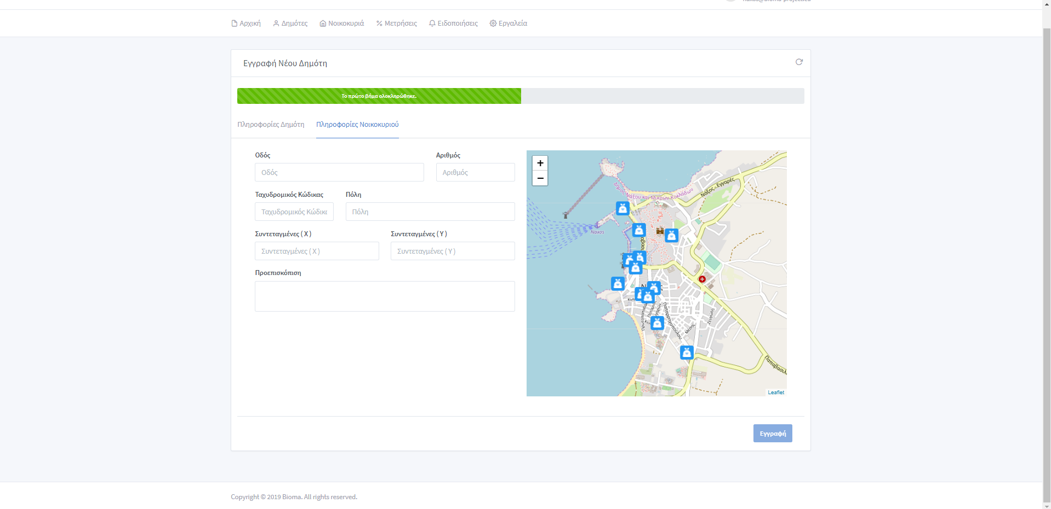
Παραδοτέο | 2.2.3
Εγγραφή νέου Δημότη

Slide 10
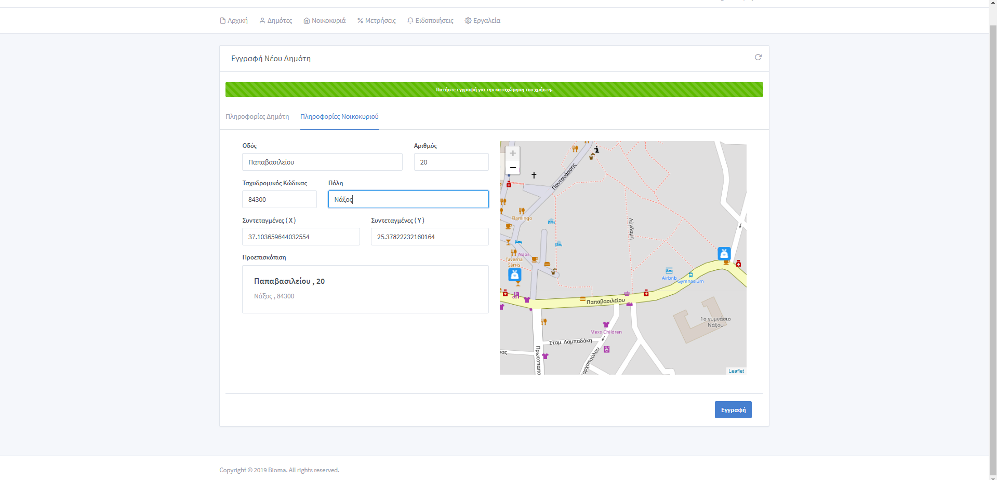
Παραδοτέο | 2.2.3
Εγγραφή νέου Δημότη

Slide 11
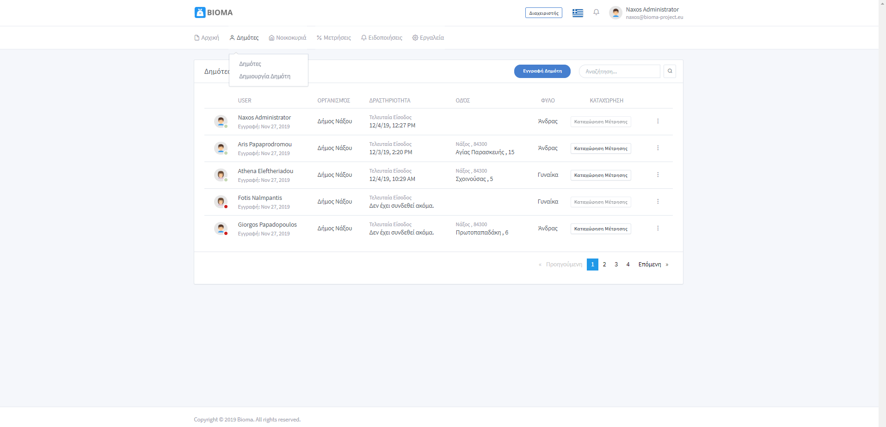
Παραδοτέο | 2.2.3
Καταχωρημένοι χρήστες

Slide 12
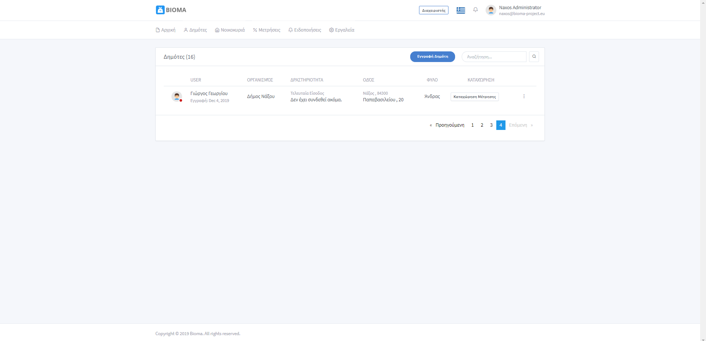
Παραδοτέο | 2.2.3
Καταχωρημένοι χρήστες

Slide 13
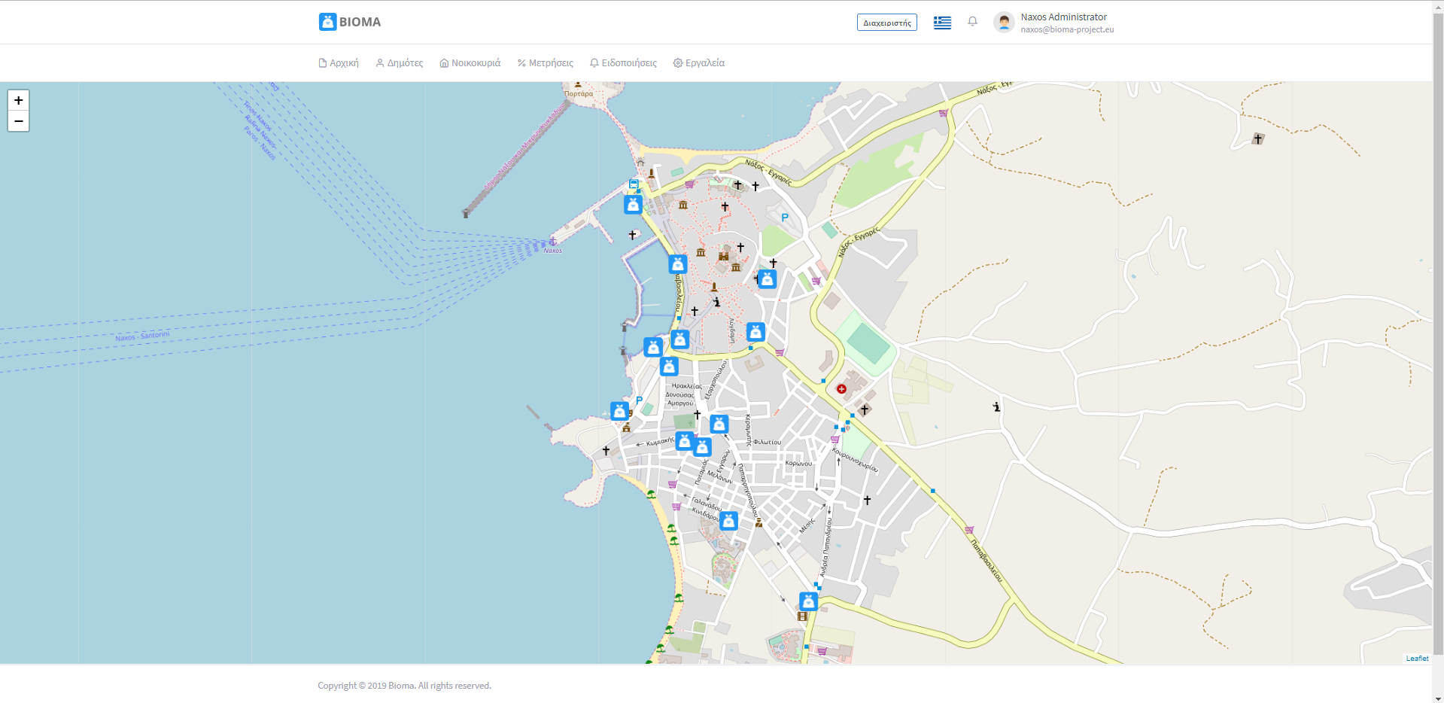
Παραδοτέο | 2.2.3
Αποτύπωση Νοικοκυριών σε Χάρτη

Slide 14

Παραδοτέο | 2.2.3
Καταχώρηση μέτρησης

Slide 15
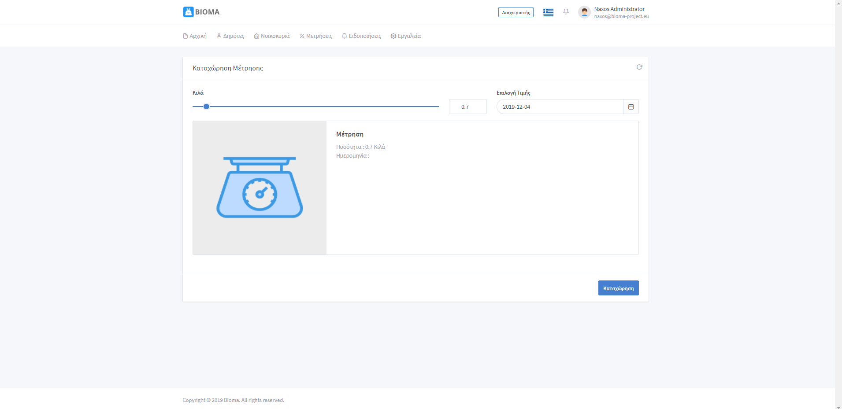
Παραδοτέο | 2.2.3
Καταχώρηση μέτρησης

Slide 16
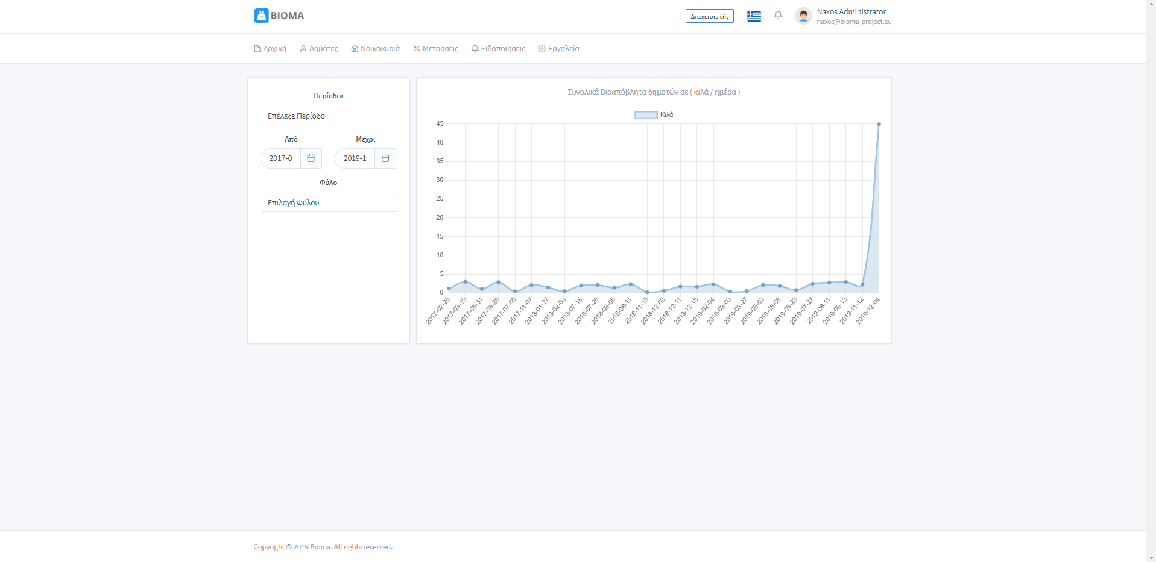
Παραδοτέο | 2.2.3
Αναπαράσταση μετρήσεων

Slide 17
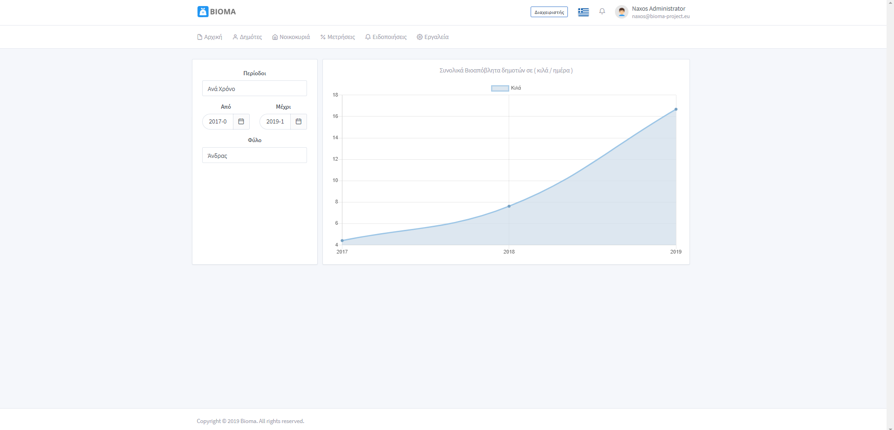
Παραδοτέο | 2.2.3
Αναπαράσταση μετρήσεων

Slide 18
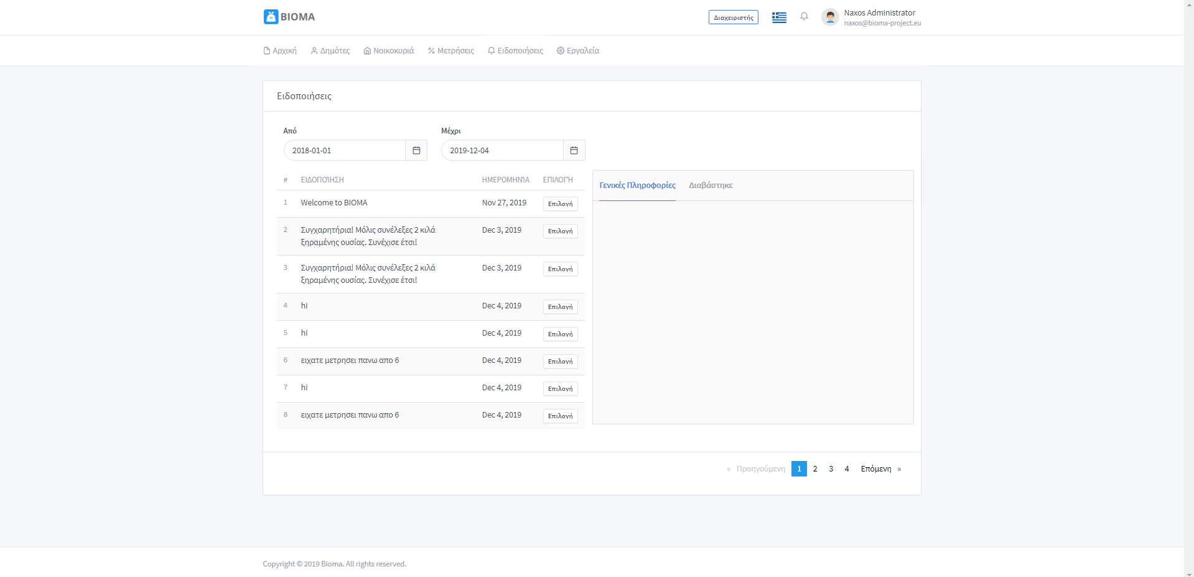
Παραδοτέο | 2.2.3
Ειδοποιήσεις

Slide 19
Παραδοτέο 2.2.3
Παρατηρήσεις, σχόλια και συζήτηση

Slide 20
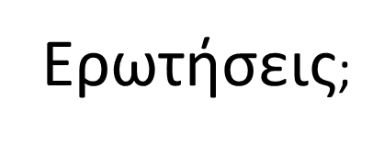
Ευχαριστώ για την προσοχή σας !
Στοιχεία επικοινωνίας:
kvotis@iti.gr
arispapapro@iti.gr
athielef@iti.gr
fnalmpantis@iti.gr
20

